Slide 1

Code Review 1: with GitHub
Hyunchan, Park
http://oslab.jbnu.ac.kr
Division of Computer Science and Engineering
Jeonbuk National University

Slide 2
학습 내용
코드 리뷰 1
GitHub Code Review (실습)

Slide 3
개인 과제 #9 : GitHub-based Code Review
제출: 하나의 ppt에 각 캡처 파일을 넣은 후, PDF 파일로 변환해 LMS 제출
Page #1: 제목, 학번, 이름
두 사람이 짝을 이뤄 PR 실습 진행
1번 ID: Repository 하나를 생성 (혹은 기존 예제 사용)
2번 ID: Fork the repo
2번 ID: 수정 후, PR 요청
1번: 받은 PR에 대해 본인 스스로를 리뷰어로 할당하고, 리뷰 수행
2번: 보낸 PR에 대한 리뷰를 확인하고, 수정 작업 진행
1번: 리뷰 마무리 후, Merge 수행
PR merge 완료 화면을 pull request (closed) 창에서 캡처 (#2)
제출 기한:
11/30 (월) 23:59
지각 감점: 5%p / day (3주 내 제출해야 함)

Slide 4
코드 리뷰 개요

Slide 5
코드 리뷰
코드 리뷰
협업 과정 중에 각자 수정한 코드를 서로 확인하는 과정
목적: 협력을 통한 품질 향상
오류 검출 뿐 아니라 코드 가독성도 높이고, 팀원들의 전체 코드에 대한 이해를 높여, 보다 품질 좋은 코드를 작성하기 위함
다양한 방식으로 수행
회의를 열고 line by line 으로 세밀하게 체크
Merge, release 이후에 필요한 시점에 필요한 코드만 서로 확인

Slide 6
코드 리뷰 효과
버그 개수 감소
팀원의 트레이닝 도구로 활용
코드 가독성 증가 및 품질 상승
코드 세부 구현사항에 대한 기록 보존
팀 역량 상향평준화
디버깅 시간 및 프로젝트 수행 기간 단축

Slide 7
코드 리뷰 효과
장기적인 안목에서 도입

Slide 8
코드 리뷰 효과

Slide 9
코드 리뷰
Experience from Naver Development team
개발 전체 단계에서 코드 품질을 높이기 위한 노력
표준 코드 스타일 제정
단위 테스트, 코드 리뷰 회의
자동화된 코드 품질 측정: Jenkins CI 도구의 plugin 사용
기존 코드 리뷰 방법
개발 이후, 브랜치 병합 이후에 정례/비정례 코드 리뷰 회의
회의 시간이 길어짐: 작성자의 코드 설명
배포 이후라, 코드 리뷰를 생략하게 되고, 하더라도 오류를 뒤늦게 발견
코드 리뷰를 배포 이전에 강제할 필요가 있음
Gerrit을 코드 리뷰 시스템으로 선정하고, 개발 과정에 포함

Slide 10
코드 리뷰 예

Slide 11
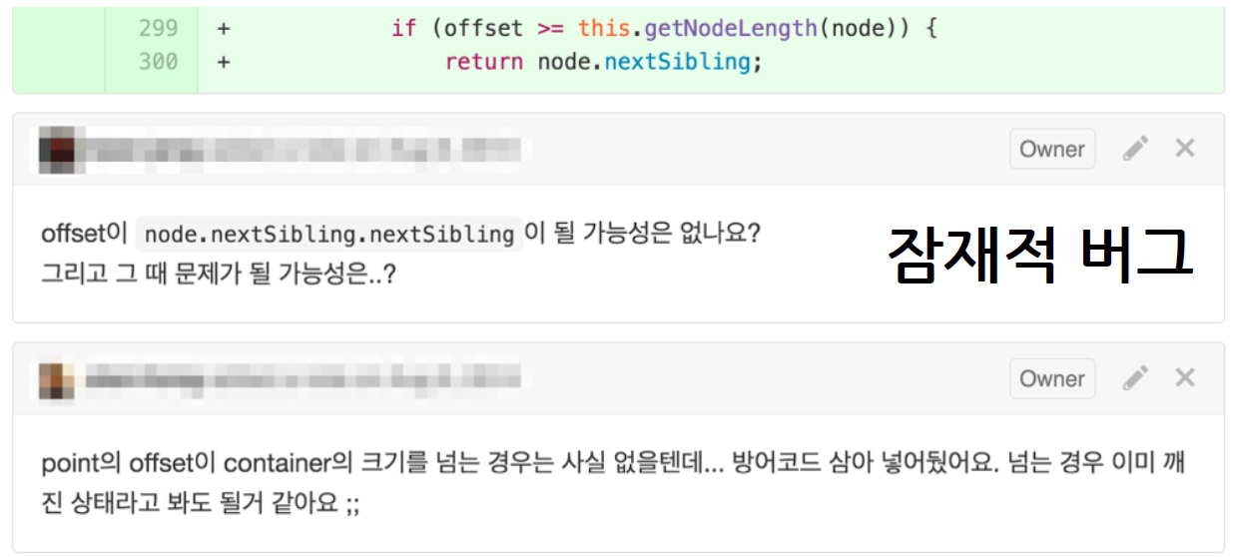
코드 리뷰 예

Slide 12
코드 리뷰 예

Slide 13
코드 리뷰 예

Slide 14
코드 리뷰 예

Slide 15
코드 리뷰 예

Slide 16
코드 리뷰 예

Slide 17
GitHub Code Review
실습

Slide 18
GitHub 기반의 코드 리뷰
Pull request 를 이용한 리뷰 운영 방법
항상 Pull request를 이용해서 commit을 업로드함
각 개발자는 fork해서, 혹은 개별 branch 에서 작업함
리뷰 규칙을 정함
예) Review master가 리뷰 여부 및 리뷰어 설정,
리뷰 규칙: 1일 이내에 수정 요청, 코멘트 혹은 approve 여부 작성
모든 response는 1일 이내에 할 것
리뷰가 완료되면 review master가 merge (혹은 merge 담당에게 요청)
역할
Maintainer: repository 관리자 (merge 권한)
Reviewer: repository collaborator
Contributor: 외부 기여자

Slide 19
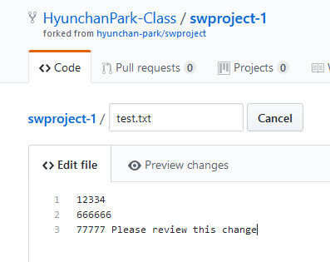
Contributor: Fork, 파일 수정 및 커밋

Slide 20
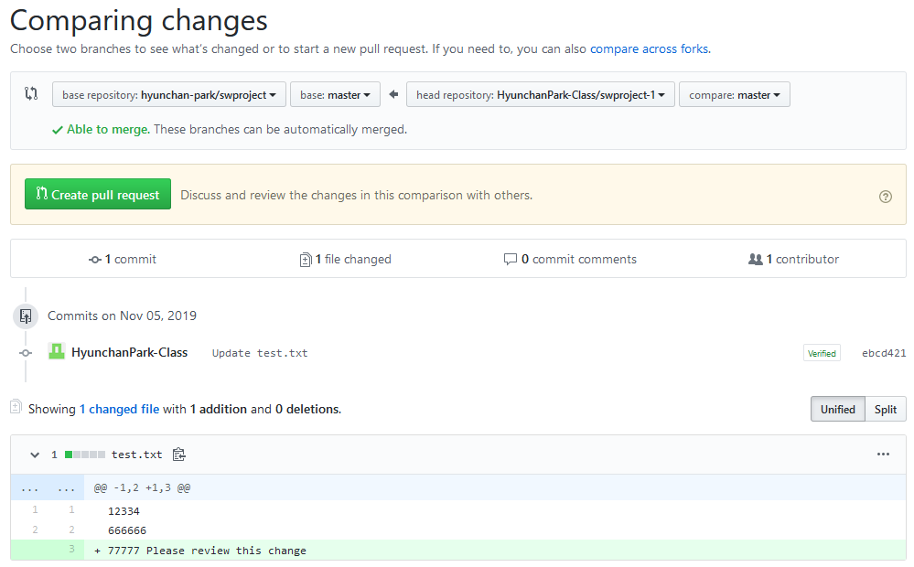
Contributor: PR 작성

Slide 21
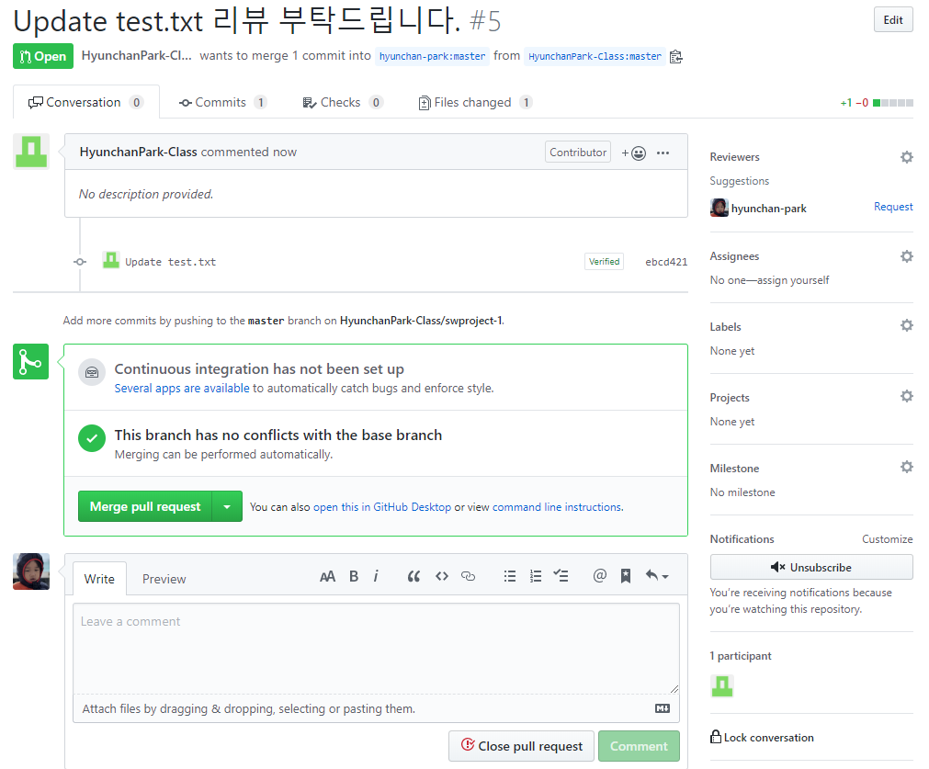
기존 Repo 에서 PR 확인. 오른쪽 Reviewer 항목

Slide 22
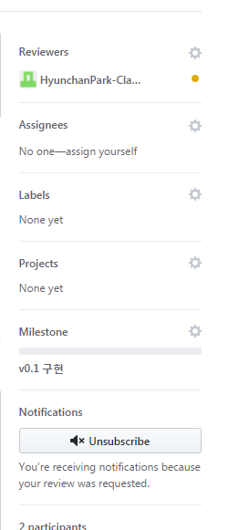
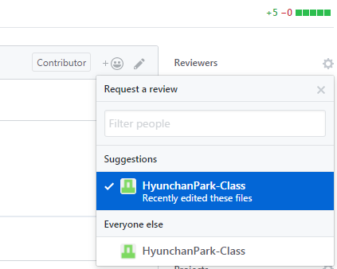
Maintainer: Suggestion 에서 선택하거나, 리뷰어 선택

Slide 23
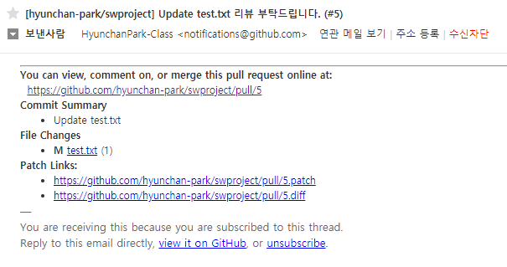
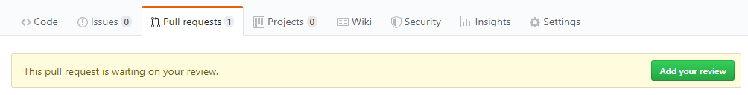
PR Review 요청 메일

Slide 24
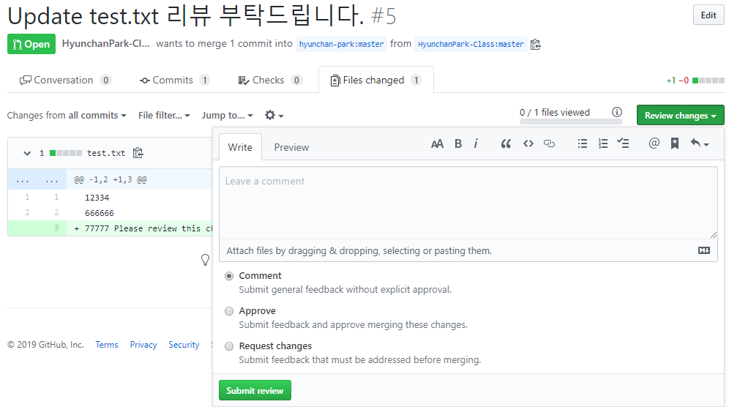
Reviewer: Review 를 파일 별로 작성

Slide 25
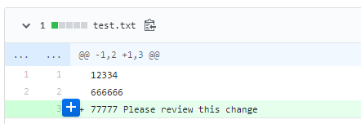
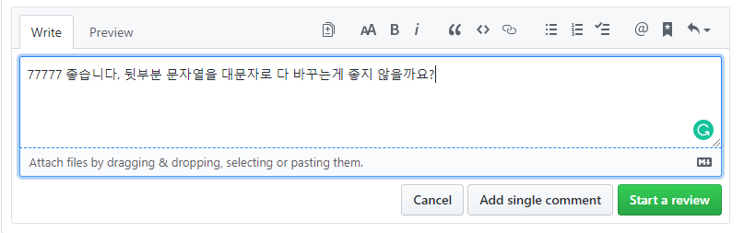
Reviewer: 파일 변경 내용에서 코멘트

Slide 26
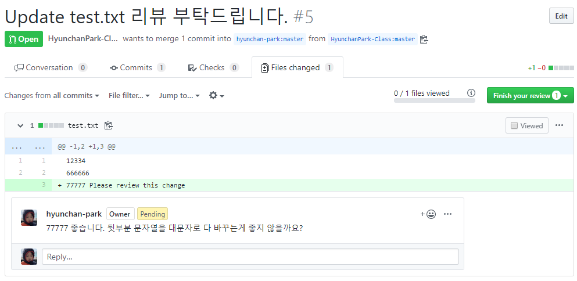
Reviewer: Finish the review

Slide 27
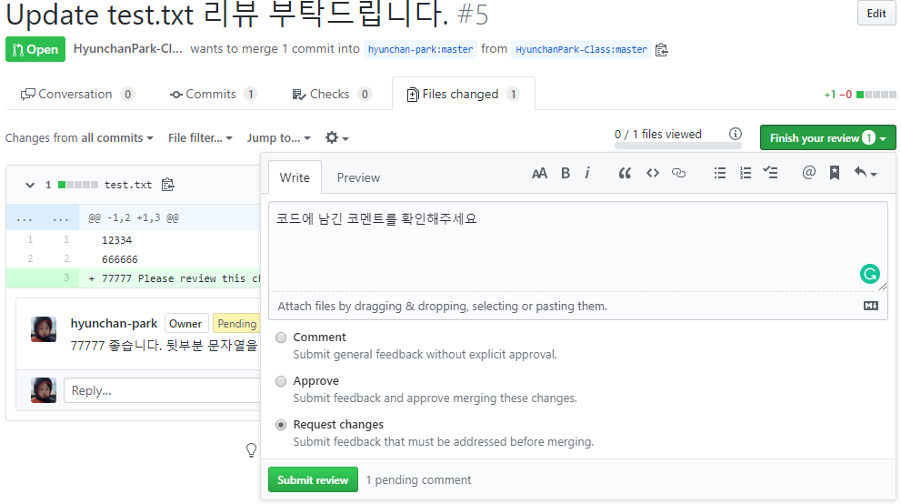
Reviewer: Finish the review

Slide 28
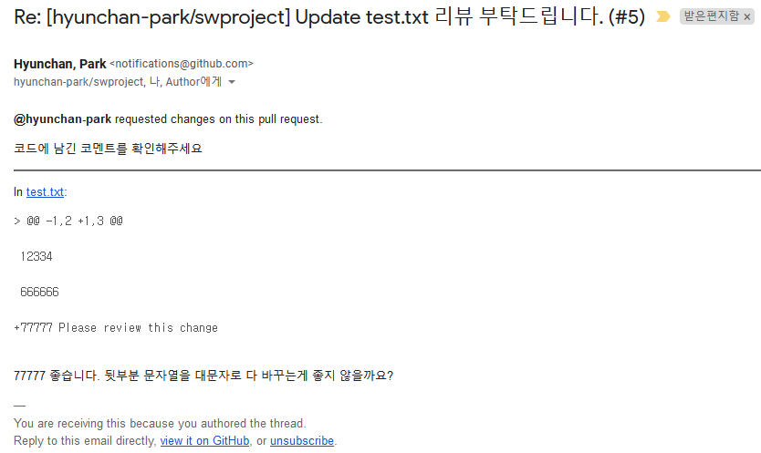
Pull request 를 전송한 사람에게 메일 전송됨

Slide 29
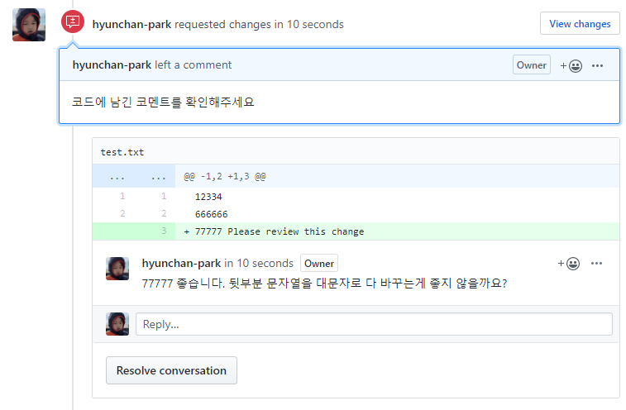
Contributor: 해당 PR 페이지에서 리뷰 내용 확인

Slide 30
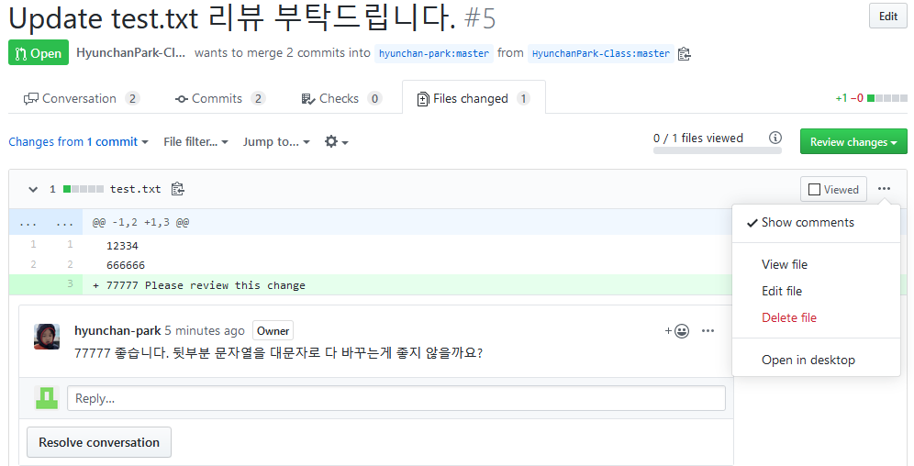
Contributor: 바로 editing

Slide 31
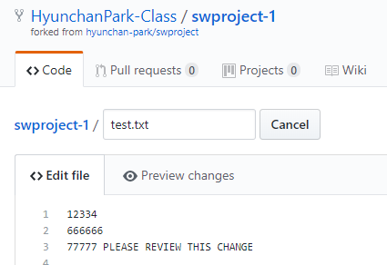
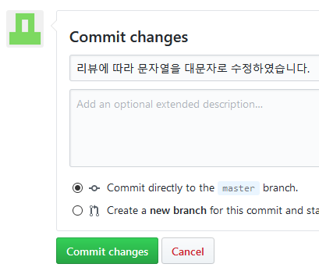
Contributor: 코드 수정 및 커밋
작성자가 리뷰에 따라 다시 수정
이때 작성자의 작업 브랜치에 commit이 되고, 기존 pull request에 병합됨

Slide 32
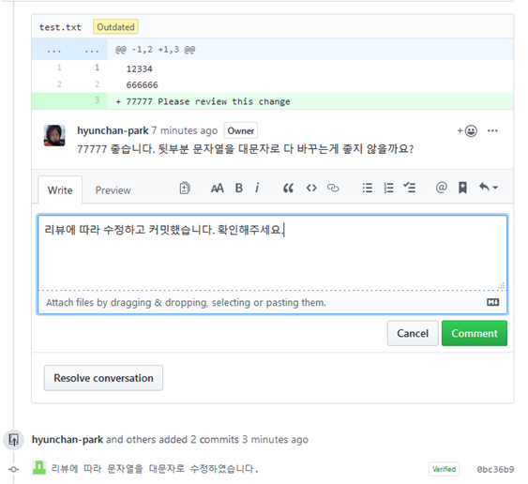
Contributor: 리뷰에 따른 수정 완료

Slide 33
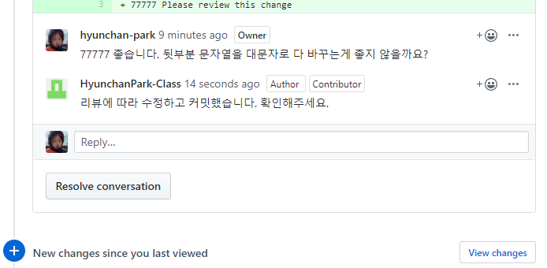
Reviewer: 리뷰에 대한 응답 확인

Slide 34
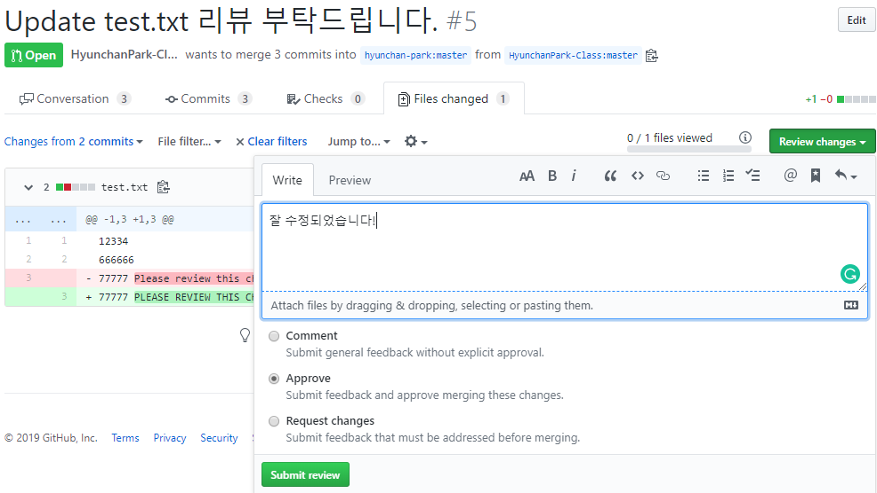
Reviewer: 수정 확인 및 Approve (리뷰 완료)

Slide 35
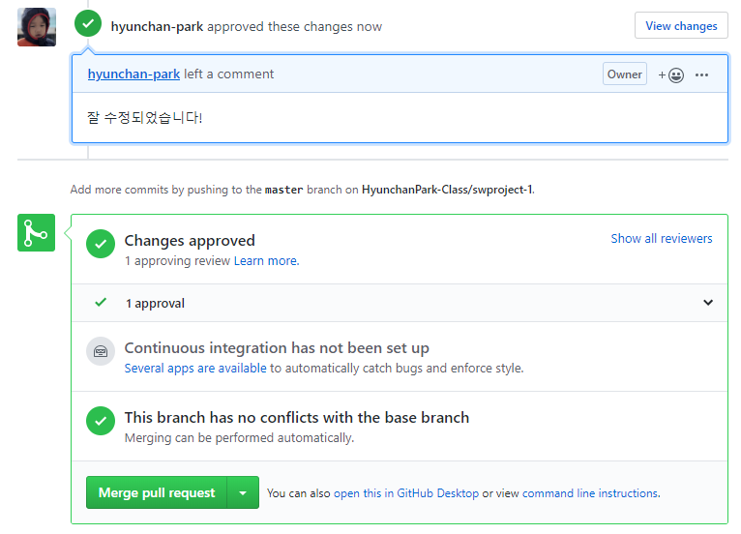
Maintainer: 리뷰 확인 및 Merge 수행

